Slide 1
6.6 同步发电机的不对称运行
各相序阻抗和等效电路
不对称稳定短路
负序和零序参数的测量方法

Slide 2


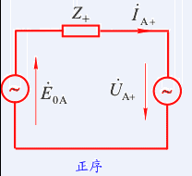
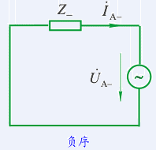
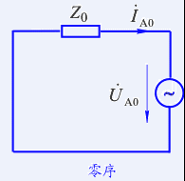
一、相序阻抗和等效电路
不对称运行：同步发电机相负荷不平衡(如单相负载)或发生不对称故障(如单相或两相短路)时的状态。不对称运行时，电机中包括正序分量、负序和零序分量。
不计饱和，三相不对称运行时可采用对称分量法将不对称电压和不对称电流分解为分解成正序、负序和零序三个对成系统，在不同相序中取其中一相的等效电路分析。以电流为例：
设旋转算子

Slide 3
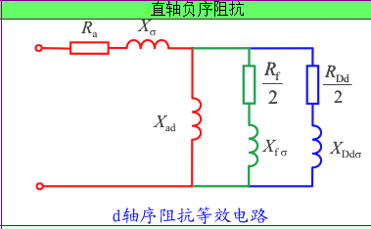
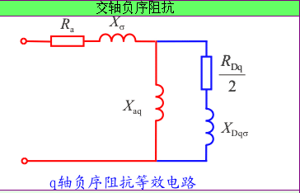


1) 正序阻抗：转子通入励磁电流正向同步旋转时，电枢绕组
中所产生的正序三相对称电流所遇到的阻抗。
例如隐极电机：Z₊=R₊+jX₊=R_{a}+jX_{t}
2) 负序阻抗：转子正向同步旋转，励磁绕组短路时，电枢绕
组流过的负序三相对称电流遇到的阻抗。
对于凸极同步电机，对应的等效电路为：
等效负序阻抗：X－=(X_{d－}+X_{q－})／2

Slide 4
3) 零序阻抗：转子正向同步旋转、励磁绕组短路时，电枢绕组
中通入零序电流所遇到的阻抗。
三相零序电流同大小、同相位，所以它们所建立的波磁动势为零。
零序电抗基本上等于定子漏抗：X₀≈X_{σ}
零序电阻近似等于电枢电阻：R₀≈R_{a}

Slide 5
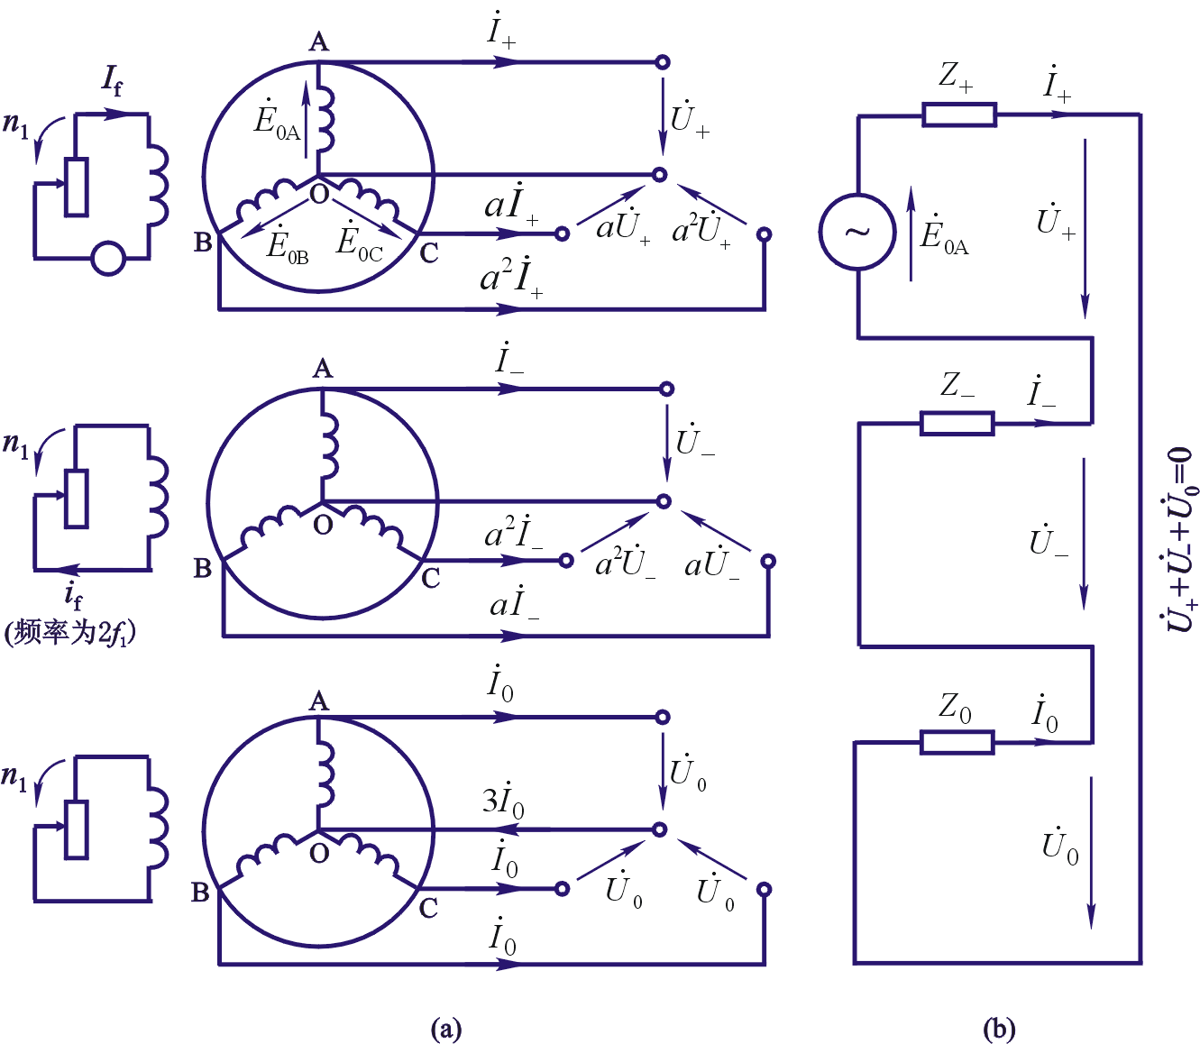
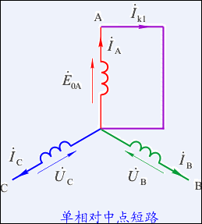
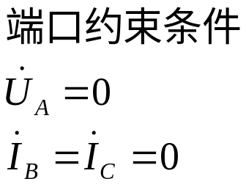
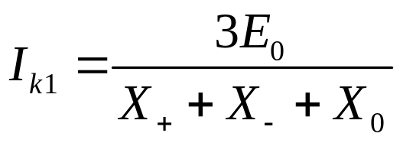
二、不对称稳态短路
认为短路已进入稳定状态，并且假设短路发生在电机出线端，而非短路相均为空载，忽略全部电阻。
1. 单相对中点稳态短路
短路电流电流大小：

Slide 6
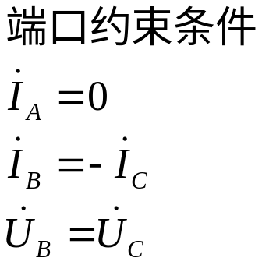
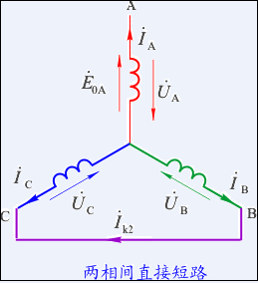
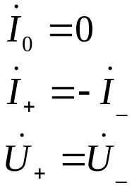
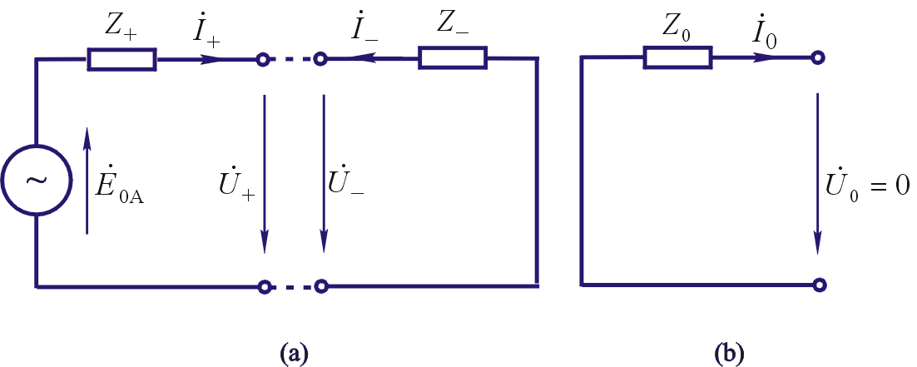
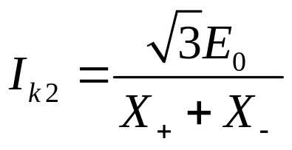
2. 两相稳态短路
短路电流电流大小：

Slide 7
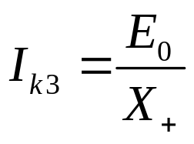
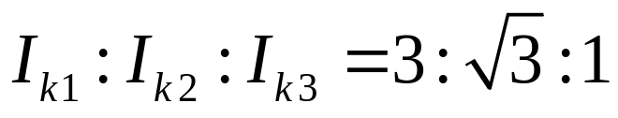
3. 三相稳态短路
短路电流电流大小：
对比：
短路电流电流大小：
短路电流电流大小：
由于X₊ >> X-, X₀, 故
对于同样的E₀，单相稳定电流最大，两相次之，单相最小。 当实际上，大型同步发电机中性点一般通过接地电阻接地，因此其实际短路电流可能不是最大的。

Slide 8
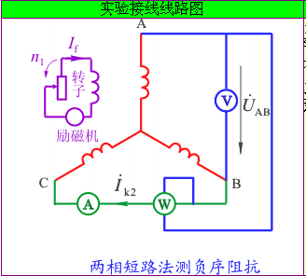


三、负序和零序参数测定
1. 两相稳定短路法测负序阻抗
先将电枢绕组两相短路，被试电机拖动到额定转速，调节励磁电流使电枢电流值为0.15I_{N}左右，测量短路两相短路电流I_{k2}、短路相与开路相之间电压U和相应的功率。

Slide 9
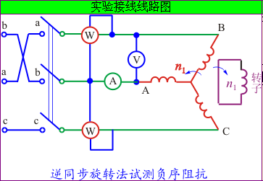


2. 逆同步旋转法测负序阻抗
将同步电机的励磁绕组短路，转子拖动到同步转速，定子绕组施加额定频率的三相对成负序电压，量取相电压U、线电流I和功率P。

Slide 10


3. 串联法或并联法测零序阻抗
将同步电机的励磁绕组短路，定子绕组首尾串接成开口三角形，将被试电机拖到同步转速，并在定子端施加额定频率的单相电压，量取电压U、线电流I和功率P。

